Slide 1
Trabalho de Conclusão de Curso
Melhoria da atenção ao Pré-Natal e ao Puerpério na UBS Manoel Araújo Da Costa do Município de Epitaciolândia/AC
Autor: Dania Velazquez Arias
Orientador: Leandro Leitzke Thurow

Slide 2
Introdução
A assistência pré-natal adequada com a detecção e a intervenção precoce das situações de risco, assim como a atenção ao puerpério são importantes indicadores de saúde que tem como meta diminuir as principais causas de morbimortalidade materna e infantil e o baixo peso ao nascer

Slide 3
Nas últimas décadas o Brasil tem reduzido a mortalidade materna e infantil, mas ainda ocorrem mortes por causas evitáveis relacionadas com a atenção ao pré-natal, o parto e o puerpério.No pais mantém-se elevada a incidência de sífilis congênita e de hipertensão arterial durante a gravidez, que é a causa mais frequente de morbimortalidade materna e perinatal.

Slide 4
O município, Epitaciolândia, Acre.
Esta ubicado na região nor oeste do país.
Tem limite com o Departamento de Pando na Bolivia,e com os municípios de Brasileia e Xapuri.
Tem uma área territorial de 1.659km² (9,4hab./km²)
População de 15.679 habitantes (IBGE-2012).
Conta com um sistema de saúde precário.

Slide 5
A UBS Manoel Araújo Da Costa
Localiza se em área urbana do município Epitaciolândia.
Tem uma população de 2.551 pessoas com 773 famílias.
As condições higiénico epidemiológicas são desfavoráveis.
A sua estrutura física não cumpre com o modelo estabelecido pelo MS.
Os atendimentos às gravidas e ás puérperas antes da intervenção caracterizavam se por ser deficientes.

Slide 6
Objetivo Geral
Melhorar a atenção ao Pré-Natal e ao Puerpério na UBS Manoel Araújo Da Costa do Município Epitaciolândia/AC.

Slide 7
.
Metodologia
A intervenção foi desenvolvida em 3 meses.
Participou toda a equipe de trabalho, com o apoio dos gestores e das lideranças comunitárias do bairro.
A população alvo da intervenção foram as grávidas e puérperas residentes na área de abrangência no período e cadastradas no programa de Atenção ao Pré-Natal e ao Puerpério da UBS.

Slide 8
Utilizamos: -O Manual Técnico do Pré-natal e do Puerpério disponibilizado pelo Ministério da Saúde/2012.
-O Programa de Humanização ao Pré-natal e Nascimento (PHPN).
-Os prontuários individuais disponibilizados pela secretaria de saúde municipal.
-As Fichas Espelhos de atenção ao pré-natal e ao puerpério disponibilizada pelo curso.

Slide 9
Apresentamos o projeto aos representantes da comunidade.
Colocamos cartazes na recepção da UBS.
A equipe recebeu capacitação sobre a atenção as grávidas e puérperas
Realizamos atividades educativas com a população (palestras, reuniões, grupo dinâmico).

Slide 10
Objetivos e Metas específicos do Pré Natal
Objetivo 1: Melhorar a cobertura da atenção às grávidas da área.
Meta1:Cadastrar 75% das grávidas da área.
.

Slide 11
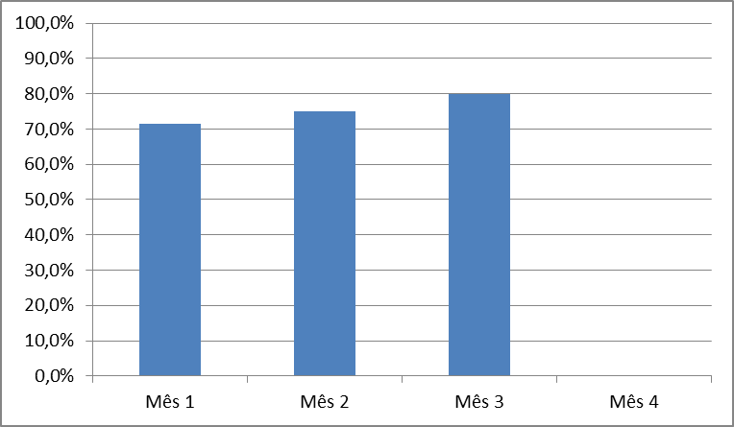
Objetivo 2: Melhorar a qualidade do atendimento ao pré-natal.
Meta 1: Garantir em 100% o ingresso ao pré-natal no primeiro trimestre da gravidez.
80,0%
71,4%
75,0%

Slide 12
Meta 2: Realizar pelo menos um exame ginecológico por trimestre em 100% das gestantes acompanhadas na UBS.
57,1%
62,5%
64,0%

Slide 13
Meta 3: Realizar pelo menos um exame de mama em 100% das gestantes acompanhadas na UBS.
Meta 4: Garantir em 100% das gestantes acompanhadas na UBS a solicitação de exames laboratoriais de acordo com o protocolo.
Meta 5:Garantir a 100% das gestantes cadastradas e acompanhadas na UBS a prescrição de sulfato ferroso e acido fólico conforme o protocolo.
Meta 6:Realizar avaliação de risco gestacional no pré-natal.
Estas metas foram cumpridas em 100%.
Antes da intervenção não realizava se o exame de mama em grávidas e puérperas.

Slide 14
Meta 6 e Garantir a vacinação com antitetânica em 100% das gestantes acompanhadas na UBS.
Meta 7: Garantir a vacinação contra Hepatites B em 100% das gestantes acompanhadas na UBS.

Slide 15
Meta 8: Realizar avaliação de atendimento odontológico em 100% das gestantes cadastradas e acompanhadas na UBS.

Slide 16
Objetivo 3: Melhorar a adesão das mulheres ao pré-natal.
Meta 1: Realizar a busca ativa em 100% das gestantes faltosas.

Slide 17
Objetivo 4: Melhorar os registros de informações do pré-natal na área.
Meta1: Manter registros específicos de acompanhamento/ficha espelho do pré-natal em 100% das gestantes.

Slide 18
Objetivo 5: Melhorar a qualidade de vida das grávidas no pré-natal.
Meta 1: Garantir orientação nutricional em 100% das gestantes cadastradas e acompanhadas na unidade.
Meta 2: Orientar em 100% das gestantes cadastradas e acompanhadas na unidade sobre a importância do uso de Sulfato Ferroso e Ácido Fólico na gestação.
Meta 3: Promover o aleitamento materno em 100% das gestantes cadastradas e acompanhadas na unidade.
Estas foram cumpridas em 100 % das gestantes.

Slide 19
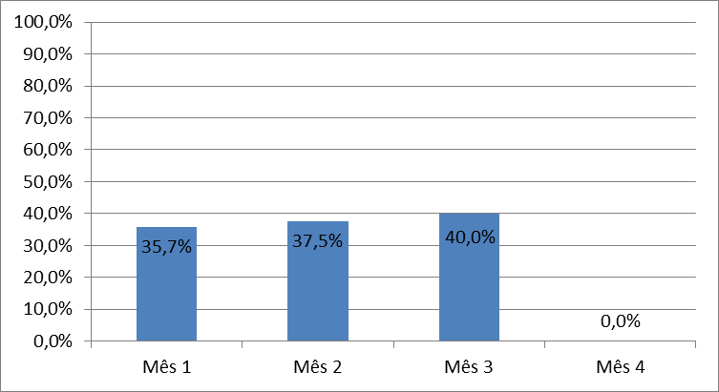
Meta 4: Orientar sobre os cuidados com a puérpera e com o recém-nascido em 100% das gestantes.
Meta 5: Orientar sobre anticoncepção após o parto em 100 % das gestantes.

Slide 20
Meta 6: Orientar sobre os malefícios do uso de tabaco, álcool e outras drogas em 100% das gestantes cadastradas e acompanhadas na unidade.
Meta 7: Orientar sobre higiene bucal em 100% das gestantes cadastradas e acompanhadas na unidade.
Foram cumpridas em 100% .

Slide 21
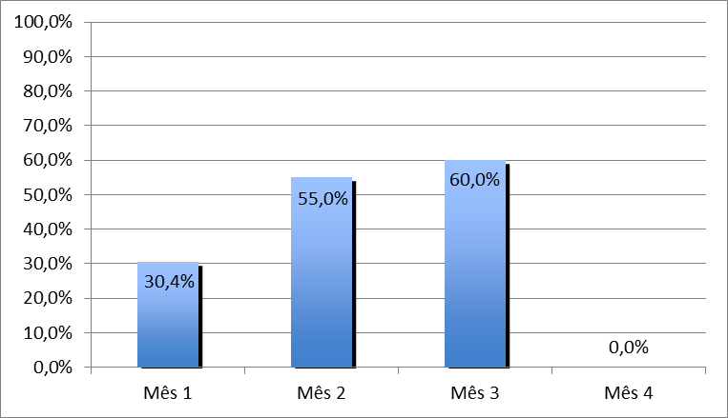
Objetivos e Metas Específicos do Puerpério
Objetivo 1: Melhorar a cobertura da atenção às puérperas.
Meta 1: Cadastrar 85% das puérperas da área no Programa de Atenção ao Puerpério.
.

Slide 22
Objetivo 2: Melhorar a qualidade do atendimento ao Puerpério na área.
Meta 1: Examinar as mamas em 100% .
Meta 2: Examinar o abdome em 100%.
Meta 3: Realizar exame ginecológico em 100%.
Foram cumpridas em 100%.
Antes não eram feitos estes exames.

Slide 23
Meta 4: Avaliar o estado psíquico em 100% das puérperas cadastradas e acompanhadas na UBS.
Meta 5: Avaliar intercorrências em 100% das puérperas cadastradas e acompanhadas na UBS.
Meta 6: Prescrever em 100% das puérperas cadastradas e acompanhadas na UBS um método anticoncepcional e Sulfato Ferroso nos 3 primeiros meses após o parto.
Foram cumpridas em 100%.

Slide 24
Objetivo 3: Melhorar os registros de informações do Puerpério na área.
Meta 1: Manter registros específicos de acompanhamento do Puerpério em 100% das puérperas acompanhadas na UBS.
Foi cumprida em 100%.
Antes não existia o registro específico.

Slide 25
Objetivo 4: Melhorar a qualidade de vida das puérperas no Puerpério.
Meta 1: Orientar sobre os cuidados com a puérpera e com o recém-nascido em 100% das puérperas acompanhadas .
Meta 2: Orientar sobre a importância do aleitamento materno em 100% das puérperas acompanhadas.
Foram cumpridas em 100%.

Slide 26
Meta 3: Orientar sobre os malefícios do uso de tabaco, álcool e outras drogas em 100% das puérperas acompanhadas.
Meta 4: Orientar em 100% das puérperas acompanhadas a importância do uso de Sulfato Ferroso nos primeiros 3 meses após o parto.
Meta 5: Orientar sobre o planejamento familiar após o parto em 100% das puérperas acompanhadas na UBS.
Foram cumpridas em 100%.

Slide 27
Objetivo 5: Melhorar a adesão das mulheres ao Puerpério na área.
Meta 1: Realizar a busca ativa das puérperas faltosas ás consultas do Puerpério.
Foi cumprida em 100%.

Slide 28
Discussão
A intervenção alcançou seu objetivo.
Foi muito importante para a equipe, para o serviço e para a comunidade.
Forma parte da rutina de nosso serviço, só pretendemos algumas mudanças para viabilizar sua continuidade.

Slide 29
Reflexão crítica sobre o processo pessoal de aprendizagem.
O curso superou as minhas expectativas iniciais.
Foi uma experiência muito interessante na minha prática profissional.
Entre as aprendizagens mais relevantes para mim estão as relacionadas ao manejo da dengue, da tuberculose, da hanseníase.

Slide 30
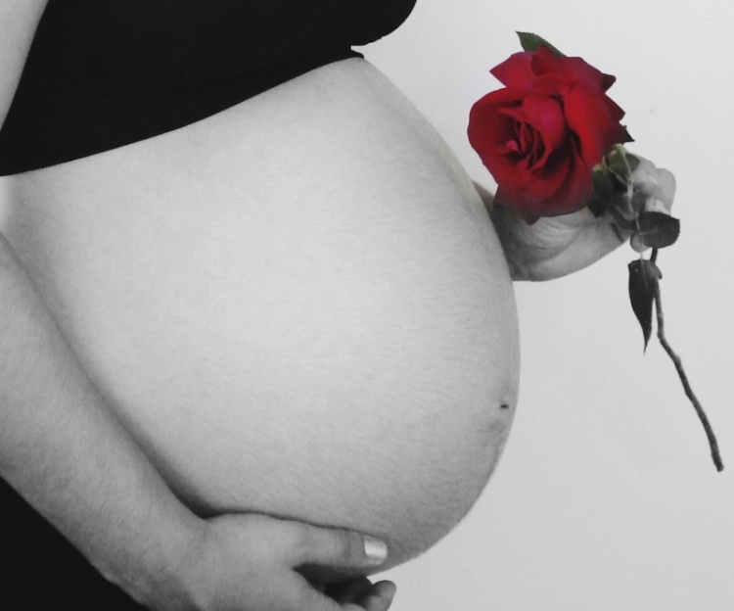
OBRIGADA
OBRIGADA
OBRIGADA

